Slide 1
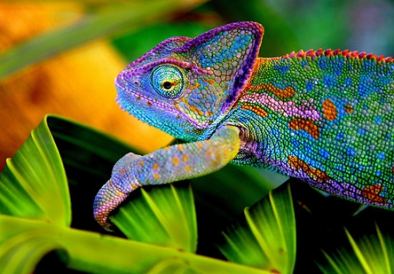
Jij als werkbegeleider

Slide 2
Symposium werkbegeleiding
Welkom bij de workshop
“Jij als werkbegeleider”

Slide 3
Doel
Je hebt na deze workshop:
Kennis van verschillende begeleidingsstijlen
Inzicht in welke stijl dominant bij jou aanwezig is
Geoefend om een andere stijl te hanteren
Notes:
Het gaat in scholingen en trainingen meestal over de student, maar wat heb jij als werkbegeleider nodig? Wij willen nu jullie centraal stellen.
Bij binnenkomst wordt de deelnemers gevraagd om bij de tafel/poster/begeleidingstijl te gaan zitten waarvan zij denken die dominant is.

Slide 4
Begeleidingsstijlen
Als werkbegeleider neem je verschillende rollen/stijlen aan, die je bewust kunt kiezen om een optimaal leereffect te bewerkstellingen.
De helper
De kritische collega
De docent
De collega

Slide 5
Kenmerken van de helper
Veel en vaak helpen
Investeert veel tijd aan de begeleiding
Uitgebreide antwoorden bij vragen
Steunt
Meelevend vermogen
Bouwt aan vertrouwensrelatie
Voelt zich verantwoordelijk voor het leerproces
Neemt veel uit handen
Wegwijzer

Slide 6
Kenmerken van een kritische collega
Serieuze en kritische begeleiding
Deskundigheid en ervaringen overdragen
Stimuleert de student door ervaring op te doen
Geeft concrete feedback
Heeft moeite met studenten die denken het beter te weten
Kan de student afschrikken met de kritische en serieuze houding

Slide 7
Kenmerken van de docent
Stimuleert de student om zelf problemen op te lossen
Stimuleert het zelfstandig leren
Vraagt naar kennis
Probeert van elke situatie een leersituatie te maken
Weet de persoonlijke leerdoelen van de student
Stimuleert en ondersteund bij reflectie en geeft feedback
Geeft graag uitleg

Slide 8
Kenmerken van de collega
Stelt zich gelijkwaardig op
Thuisvoelen
Ziet de student als collega en werknemer
Vindt het belangrijk dat de student steun en hulp kan vinden
Laat de student verantwoordelijk zijn voor haar eigen leerproces

Slide 9
Symposium werkbegeleiding
Notes:
De deelnemers krijgen de mogelijkheid om aan een andere tafel of bij een andere begeleidingsstijl te gaan zitten. De gespreksleider vraagt naar de motivatie van de keus en gaat op zoek naar voorbeelden waaruit blijkt dat de deelnemer de betreffende begeleidingsstijl bezit.

Slide 10
Casus
Heb jij, in dit geval, een effectieve begeleidingsstijl of kan het ook anders?
Welke rol past het best bij deze student?
Motiveer
Wat betekent dat voor jou, wat doe jij dan anders?

Slide 11
Stel steeds de volgende vraag…
Welk leergedrag wil ik stimuleren
Welke positie neem ik in
De docent
Helper
De docent
Notes:
Als je als WB goed kunt schakelen tussen de verschillende rollen en stijlen zal je de meest effectieve begeleiding geven en het leerproces optimaal beinvloeden.

Slide 12
De helper
Wijs de weg, doe het niet voor de student.
Speel vragen terug i.p.v direct zelf te antwoorden.
Geef de student ruimte om verantwoordelijk te zijn voor eigen leerproces.

Slide 13
De kritische collega
Wees je bewust van je eigen houding en hoe die overkomt op een ander.
Wees open en eerlijk over je (kritische) houding.
Sta open voor de student en haar mening en werkwijze.
Waardeer en geef complimenten.

Slide 14
De docent
Let op de machtspositie.
Voorkom altijd lesgeven.
Geef ruimte voor persoonlijke relatie zonder er altijd een leermoment van te maken.

Slide 15
De collega
Wees je bewust van je voorbeeldfunctie.
Geef handvatten zodat je de student helpt zelf richting te geven aan haar leerproces (niet laten zwemmen)
Wees je bewust dat gelijkwaardigheid en zelfstandigheid niet altijd bij elke student past.
Welke fase zit de student?

Slide 16
Wat is coaching?
https://youtu.be/Esh75mbmucY

Slide 17
Symposium werkbegeleiding
Bedankt voor jullie aandacht!

